Slide 1
İslam Medeniyetinin Farklı Coğrafyalardaki İzleri

Slide 2
Neler öğreneceğiz?
İslam medeniyetinin, dünyanın farklı bölgelerindeki etkilerini fark eder.

Slide 3
İslam medeniyetine ait eserlerden hangilerini biliyorsunuz?

Slide 4
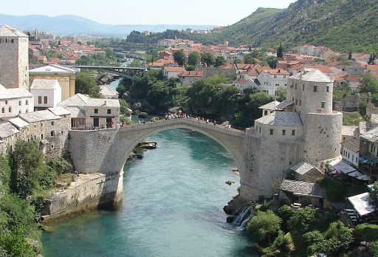

Slide 6
https://www.youtube.com/watch?v=2KNB8rMtSh4

Slide 7
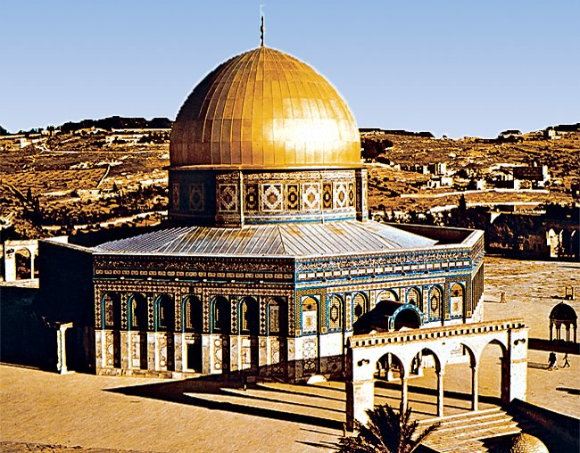

Slide 8
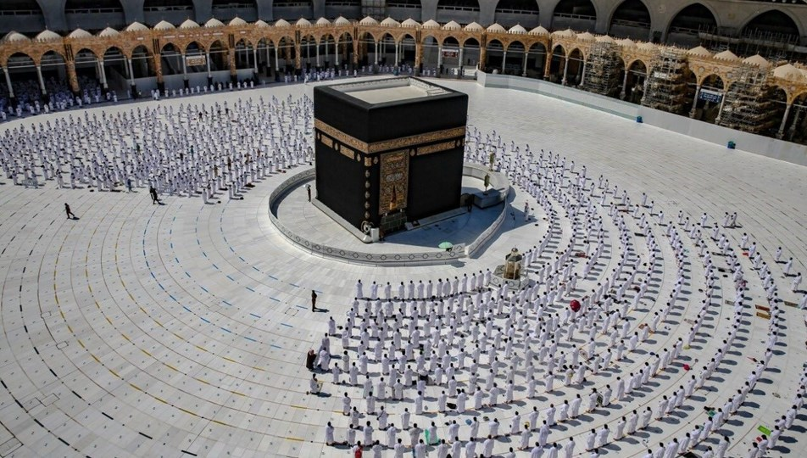

Slide 9
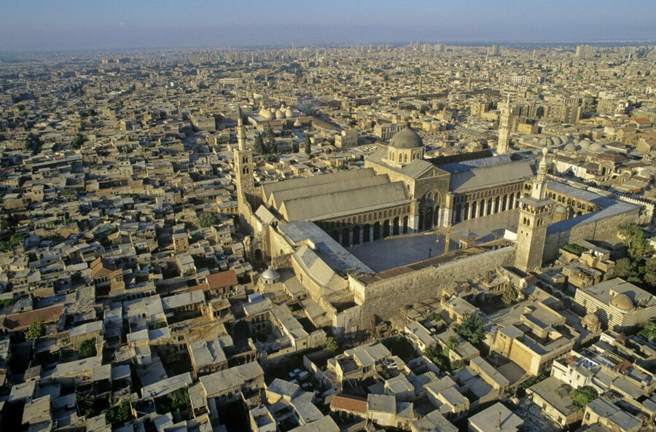

Slide 10
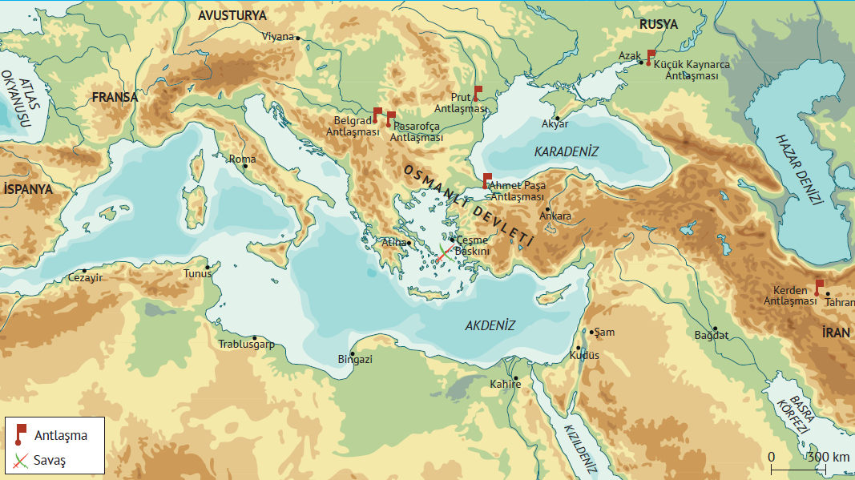
Mekke’de doğup Medine’de yeşeren İslam fetihlerle Arap Yarımadası’nın dışında da yayılmaya başlamıştır.

Slide 11
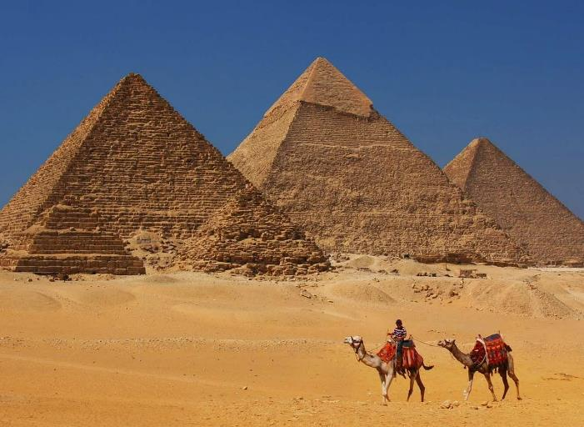
Hz. Ebubekir (r.a.) zamanında Filistin, Irak ve Suriye taraflarına fetihler başlamış,
Hz. Ömer (r.a.) zamanında ise hızlanarak Irak, İran, Suriye, Filistin ve Mısır Müslümanların hakimiyetine geçmiştir.

Slide 12
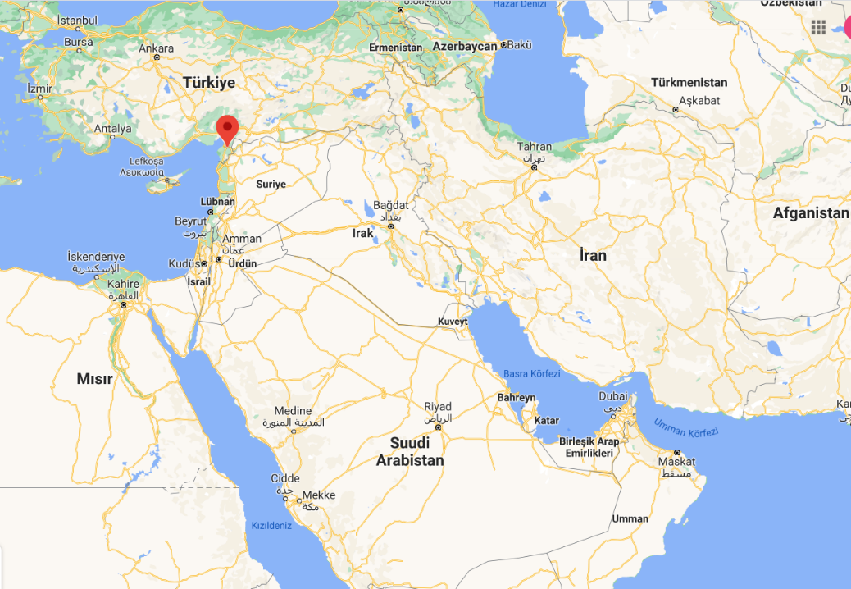
Filistin

Slide 13
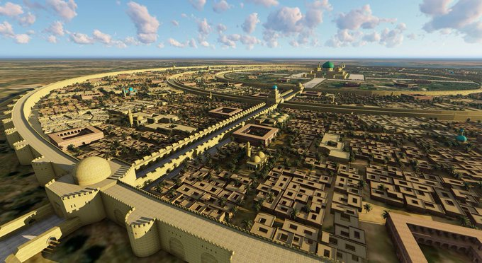
Fetihlerle birlikte Hz. Ömer (r.a.) döneminde İslam’ın temel ilkeleri esas alınarak İslam medeniyetinin yönetim, hukuk, sanat ve bilim anlayışı oluşmaya başlamıştır. Bu süreçte küfe ve Basra gibi yeni şehirler kurulmuştur.

Slide 14
Emeviler Döneminde:
Endülüs fethedilmiş,
Arapça resmî dil olarak kabul edilmiş,
Tefsir, Hadis, Fıkıh gibi İslâmî ilimler gelişmeye başlamıştır.
Diğer kültür ve medeniyetlerin ilmi eserlerinden faydalanılmış,
Para basılmış,

Slide 15
Abbasiler dönemi:
İslam medeniyetinin altın çağıdır
Tıp, astronomi, fizik, kimya gibi alanlardaki eserler Arapçaya tercüme edilmiş, yeni ve özgün çalışmalar yapılmıştır
Daha önceden fethedilen Endülüs’te Emevi devleti kuruldu (Batı’ya açılış)
Halife Mehdi, Harun Reşit ve Memun dönemlerinde yönetim, askerî, ekonomik, ilim, sanat, şehircilik vb. alanlarda önemli gelişmeler olmuştur
İslâmî ilimler sistematik bir geleneğe ulaşmıştır

Slide 16
Selçuklular döneminde:
Her alanda İslam Medeniyetine büyük katkılar sağlanmıştır

Slide 17
Osmanlılar döneminde:
Osmanlı devleti, İslam kültür ve medeniyetine önemli katkılar sağlamış ve İslâm’ı dışarıdan gelen tehlikelere karşı korumuştur.

Slide 18
Dört halife ile başlayıp Emevi, Abbasi, Selçuklu, Osmanlı ile gelişip büyüyen İslam kültür ve medeniyeti ağırlıklı olarak Asya, Afrika ve Avrupa kıtalarında yayılmıştır.

Slide 19
Bu kıtalarda özü İslam dininin temel ilkelerine dayanan;
Türk-İslam Medeniyeti,
gibi alt medeniyetler de oluşmuştur.
Hint-İslam Medeniyeti,
Endülüs-İslam Medeniyeti
Bunlar bazı farklılıklarla birlikte özü itibariyle İslam kültür ve medeniyetini oluştururlar.

Slide 20
https://www.youtube.com/watch?v=nXoRy-ViiXw

Slide 21
Bu coğrafyalarda Müslüman milletler, başta Arapça olmak üzere kendi ana dilleriyle eserler vermişlerdir. Ana dilde verilen eserler arasında Arapçadan sonra Farsça ve Türkçe önemli bir yere sahiptir.

Slide 22
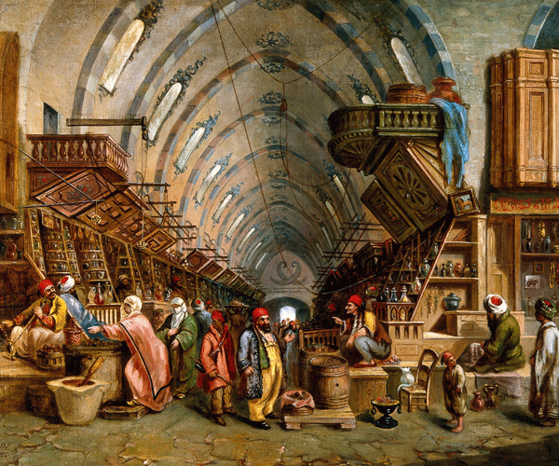
İslam medeniyetinin farklı coğrafyalardaki izlerini bugün görmek mümkündür. Bunların oluşmasında sahabilerin, yöneticilerin, alimlerin, komutanların ve tüccarların önemli yeri ve rolü vardır.

Slide 23
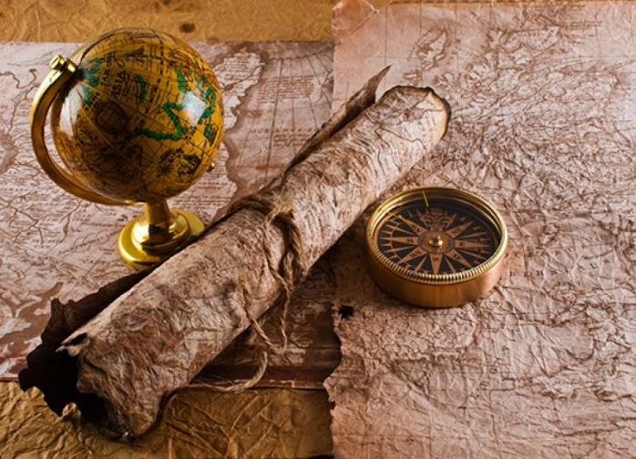
Bundan sonraki derslerimizde:
İslâm medeniyetinin tarihî süreçte hayat bulduğu ilim ve kültür havzalarından bazılarına ve İslam medeniyetinin gelişmesine katkıda bulunanlara özetle değinilecektir.

Slide 24
İslam medeniyetinin izlerinin görüldüğü coğrafyalar:
Hicaz Bölgesi
Kudüs ve Çevresi
Şam ve Bağdat Bölgesi
İran, Horasan, Türkistan ve Mâverâünnehir Bölgesi
Hint Alt Kıtası
Anadolu ve Balkanlar
Kuzey Afrika (Mısır ve Mağrib)
Endülüs

Slide 25
Velhasıl…
İslam büyük bir medeniyettir. Bizler de bu büyük medeniyetin devamıyız, ayrılmaz bir parçasıyız. Bunun idrakinde olursak gelecek bizler için daha da anlamlı bir hal alacaktır.

Slide 26
Tekirdağ/Çerkezköy
13.02.2021

